Slide 1

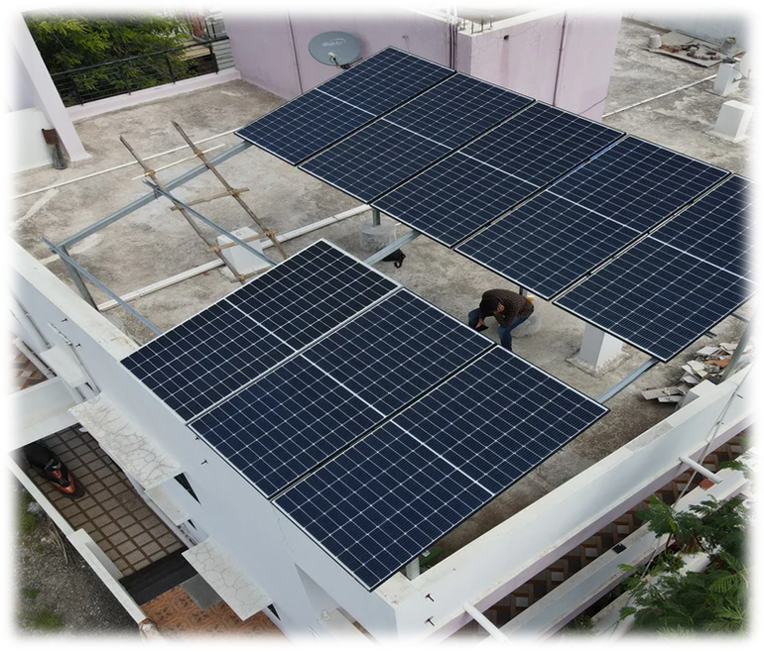
โครงการติดตั้งโซลาเซลล์ (Solar Rooftop)
แบบออนกริด (On Grid) ให้กับโรงเรียน
สังกัดกรุงเทพมหานคร
รูปแบบ PPA
(Power Purchase Agreement)
นำเสนอโดย
บริษัท โอเอวัน จำกัด
1
บริษัท โอเอวัน จำกัด 300/57 ถนนประดิษฐ์มนูญธรรม แขวงวังทองหลาง เขตวังทองหลาง กรุงเทพมหานคร 10310

Slide 2

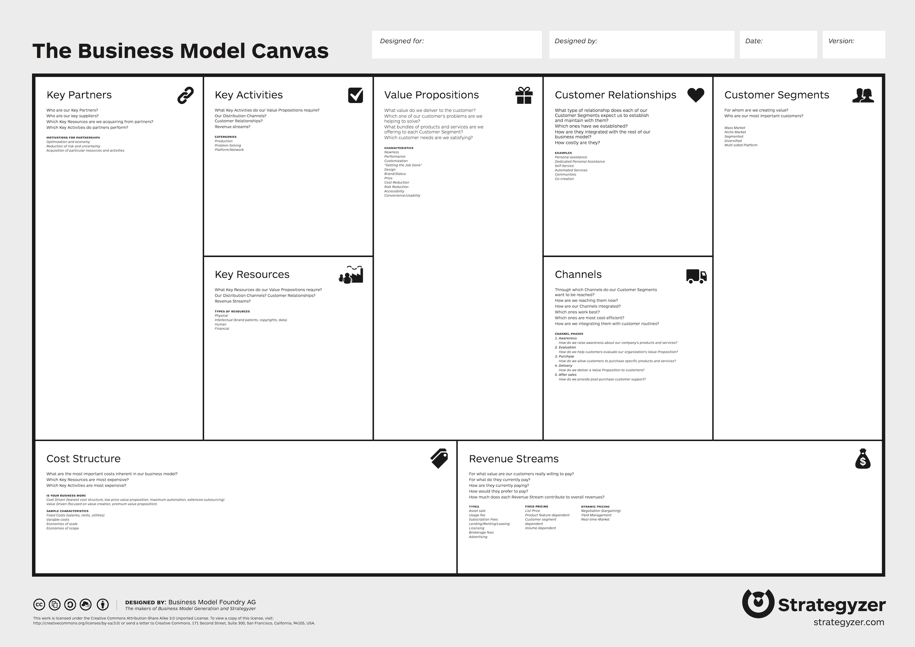

Business Model Canvas
บริษัท โอเอวัน จำกัด (ผู้บริหารโครงการ)
บริษัทมหาชนในตลาดหลักทรัพย์แห่งประเทศไทย (สนับสนุนเงินทุน)
บริษัท พีทีเค เทคโนโลยีและบริการ จำกัด (ผู้ให้บริการด้านเทคนิคและวิศวกรรม)
บริษัท อภิมุข ณ การไฟฟ้า จำกัด (ระบบไฟฟ้ากำลัง)
บริษัท เจเคอาร์ จำกัด
(ออกแบบ ติดตั้ง และบำรุงรักษา)
บริษัท สามล้อไทย จำกัด
(อุปกรณ์ติดตั้งโซลาร์เซลล์)
ที่ปรึกษาเป็นคณะอาจารย์จากมหาวิทยาลัยที่มีความเชี่ยวชาญเฉพาะด้าน
การติดตั้งระบบโซลาร์เซลล์ แบบ PPA (พร้อมระบบป้องกันหลังคา และดักจับฝุ่น PM 2.5)
การบำรุงรักษาและตรวจสอบรายเดือน
มีระบบมอนิเตอร์ออนไลน์
การขยายระบบเมื่อความต้องการไฟฟ้าเพิ่ม
การประชาสัมพันธ์
ประหยัดค่าไฟฟ้า (ราคาค่าไฟฟ้าต่ำกว่า กฟน. 20 – 40%)
บริการครบวงจร (ติดตั้ง, บำรุงรักษา, ระบบมอนิเตอร์ออนไลน์)
นวัตกรรมลดความร้อนและ แก้ปัญหา PM2.5 (ระบบพ่นน้ำระบายความร้อนแผงโซลาร์เซลล์)
ระบบตรวจสอบแบบเรียลไทม์ (ผ่านแอปพลิเคชัน)
บริการล้างแผงโซลาร์เซลล์บ่อยกว่าคู่แข่ง
ติดตั้งโครงสร้างรองรับ (เมทัลชีต/PVC) ป้องกันหลังคารั่วและลดอุณหภูมิ
สนับสนุนโรงเรียนจัดตั้งศูนย์เรียนรู้พลังงานสะอาด
บริการหลังการขายอย่างใกล้ชิด (ล้างแผง/ตรวจเช็คอุปกรณ์รายเดือน)
ระบบแจ้งเตือนและรายงานอัตโนมัติ (ผ่านแอป)
การอัปเกรดระบบฟรี เมื่อเทคโนโลยีใหม่เข้ามา
การตอบสนองรวดเร็ว เมื่อมีปัญหา
โรงเรียนขนาดกลางและเล็กสังกัดกรุงเทพมหานคร
หน่วยงานในสังกัดกรุงเทพมหานคร
หน่วยงานราชการ ที่อยู่ในกรุงเทพมหานคร
โรงเรียนสังกัด สพฐ. ที่อยู่ในกรุงเทพมหานคร
เทคโนโลยีและอุปกรณ์
แผงโซลาร์เซลล์
อินเวอร์เตอร์
ระบบมอนิเตอร์ออนไลน์
แอปพลิเคชันออนไลน์
ทีมงานและพันธมิตร
ทีมติดตั้งและบำรุงรักษา
ทีมพัฒนาแอปพลิเคชัน
พันธมิตรด้านเงินทุนและเทคโนโลยี
การขายตรง (ทีมขายติดต่อโรงเรียนโดยตรง)
แอปพลิเคชันของบริษัท (สำหรับติดต่อ, ชำระเงิน, แจ้งปัญหา)
การบอกต่อจากลูกค้าปัจจุบัน (โรงเรียนที่ใช้บริการแล้วแนะนำต่อ)
ค่าใช้จ่ายอุปกรณ์ (แผงโซลาร์เซลล์, อินเวอร์เตอร์, ระบบมอนิเตอร์)
ค่าติดตั้งและโครงสร้างรองรับ (เมทัลชีต/PVC)
ค่าบำรุงรักษาและบริการรายเดือน
ค่าบริหารจัดการระบบและแอปพลิเคชัน
ค่าบริหารโครงการ
ดอกเบี้ยเงินกู้
รายได้จากค่าไฟฟ้า (ขายในราคา 4.50 - 5.00 บาท/หน่วย)
รายได้จากการขายสินค้าหรือบริการอื่น
รายได้เสริมจากการขยายขนาดกำลังการผลิต
2

Slide 3
โครงการติดตั้งโซลาร์เซลล์
โรงเรียนสังกัดกรุงเทพมหานคร
จุดเด่น
    โครงการสำหรับโรงเรียนสังกัดกรุงเทพมหานครเท่านั้น
    ออกแบบและติดตั้งตามขนาดการใช้งานจริง
    ขยายกำลังการผลิตได้ตามการใช้งานจริง
    อุปกรณ์ปรับเปลี่ยนตามเทคโนโลยีใหม่
    มีแอฟพลิเคชั่น (Application on mobile) เพื่อตรวจเช็คการใช้พลังงานในโรงเรียน
    ค่าไฟฟ้าต่อหน่วยคงที่ตลอดอายุสัญญา
    สัญญาปรับปรุงเปลี่ยนแปลงได้ตลอด
    สัญญายกเลิกได้
    ครบสัญญาอุปกรณ์ยกให้หน่วยงาน
    ครบสัญญาต่ออายุสัญญาได้
เราพร้อมดำเนินการ
เพื่อให้เกิดประโยชน์กับโรงเรียนสูงสุด
3

Slide 4



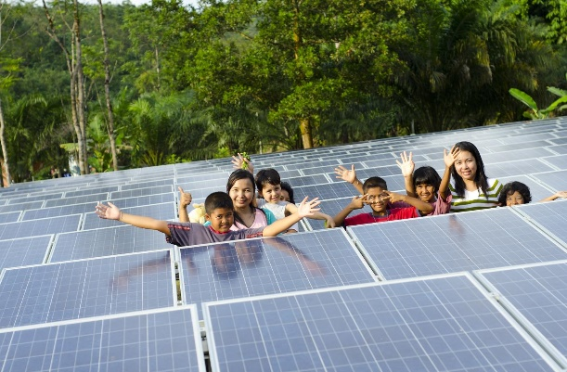
ผลประโยชน์ที่ได้จากโครงการ
โรงเรียน
ลดค่าสาธารณูปโภค (ไฟฟ้า) ร้อยละ 20 - 40
ลดปัญหาฝุ่นละอองขนาดเล็ก
เป็นโรงเรียนสีเขียว (Green School)
ผู้บริหารสำนักการศึกษา
เป็นผู้มีวิสัยทัศน์ที่สามารถลดค่าใช้จ่ายด้านสาธารณูปโภค (ไฟฟ้า) ได้สำเร็จ
เป็นไปตามโครงการติดตั้งอุปกรณ์ประหยัดพลังงานในระบบการผลิตไฟฟ้า
จากพลังงานทดแทนหรือพลังานทางเลือก
ผู้บริหารกรุงเทพมหานคร
เป็นผู้นำที่มีวิสัยทัศน์ที่จับต้องได้
เป็นผู้นำด้านการใช้พลังงานสะอาด
เป็นผู้นำด้านการรักษ์โลก ลดปัญหามลพิษที่จับต้องได้
กรุงเทพมหานครลดค่าใช้จ่ายด้านสาธารณูปโภค (ไฟฟ้า) ได้อย่างน้อยร้อยละ 20
บริษัท โอเอวัน จำกัด 300/57 ถนนประดิษฐ์มนูญธรรม แขวงวังทองหลาง เขตวังทองหลาง กรุงเทพมหานคร 10310
4

Slide 5
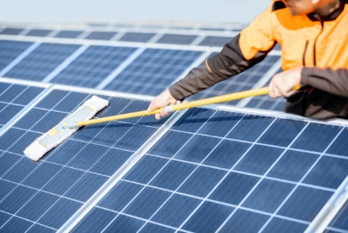
แผนการบำรุงรักษาอุปกรณ์โซลาร์เซลล์
รายเดือน
    ล้างทำความสะอาดแผงโซลาร์เซลล์ เป็นประจำ ( 10 ครั้ง/ปี )
    ตรวจสอบความมั่นคงแข็งแรงของโครงสร้างที่ติดตั้งโดยวิศกรผู้ควบคุม
    ตรวจสอบสายไฟฟ้าและจุดเชื่อมต่อทุกจุด
    ตรวจสอบการรั่วไหลของไฟฟ้า
    ตรวจสอบการรั่วของหลังคา
รายปี
    ตรวจสอบการทำงานของระบบโดยรวมโดยวิศกรผู้ควบคุม
    จัดทำรายงานประจำปีให้แต่ละโรงเรียน
    ต่ออายุประกันภัย
ทุก 2 ปี สอบเทียบอุปกรณ์ที่ติดตั้ง
ทุก 5 ปี ต่ออายุการขนานไฟฟ้ากับ กฟน.
บริษัท โอเอวัน จำกัด 300/57 ถนนประดิษฐ์มนูญธรรม แขวงวังทองหลาง เขตวังทองหลาง กรุงเทพมหานคร 10310
5

Slide 6
แผนการที่ใช้ในโครงการ
ประกอบไปด้วย
แผนการดำเนินการในแต่ละเดือน
แผนการสนับสนุนศูนย์เรียนรู้พลังงานทดแทน
แผนเสริมสร้างและแผนเผชิญเหตุสถานศึกษา
แผนการแก้ไขปัญหาเมื่อระบบผลิตไฟฟ้าลดลง
แผนบำรุงรักษาอุปกรณ์ตลอดอายุสัญญา 10 ครั้ง/ปี ( 250 ครั้ง )
เอกสารทางด้านเทคนิค
บริษัท โอเอวัน จำกัด 300/57 ถนนประดิษฐ์มนูญธรรม แขวงวังทองหลาง เขตวังทองหลาง กรุงเทพมหานคร 10310
6

Slide 7
ข้อดีขอสัญญา
สัญญาที่เสนอ
ลดค่าสาธารณูปโภค (ไฟฟ้า) ลง ร้อยละ 20 – 40
สัญญานี้มีอายุ 25 ปี แบบต่ออายุได้
ไม่กำหนดขนาดกำลังการผลิต
เพิ่มกำลังการผลิตได้ตามปริมาณการใช้ไฟฟ้าที่เพิ่มขึ้น : เมื่ออุปกรณ์ใช้ไฟฟ้าเพิ่มมากขึ้น บริษัทจะเพิ่มอุปกรณ์ผลิตไฟฟ้าเพิ่มตาม
ปรับเปลี่ยนอุปกรณ์ได้ตามเทคโนโลยีที่พัฒนาขึ้น : เพื่อให้ค่าสาธารณูปโกค
ด้านพลังงานถูกลงอยู่เสมอ
ราคาค่าไฟฟ้าคงที่ตลอดอายุสัญญา **ตามเงื่อนไขที่กำหนดในสัญญา**
มีค่าปรับกรณีไม่ทำตามสัญญา **ตามเงื่อนไขที่กำหนดในสัญญา**
สัญญาสามารถยกเลิกได้ตลอดเวลา **ตามเงื่อนไขที่กำหนดในสัญญา**
บริษัท โอเอวัน จำกัด 300/57 ถนนประดิษฐ์มนูญธรรม แขวงวังทองหลาง เขตวังทองหลาง กรุงเทพมหานคร 10310
7

Slide 8





บริการที่เหนือความคาดหมายคือจุดแข็งของโอเอวัน
  เรามีบุคลากรที่มีความสามารถและความมุ่งมั่นในการทำงาน
  เรามีนวัตกรรม(Innovation) กระบวนการทำงานเป็นของตนเอง
  มีทีมพัฒนาซอฟต์แวร์ (Software) เป็นของตนเอง
  มีระบบการให้บริการเป็นของตนเองที่แตกต่างจากการให้บริการของคู่แข่งขัน
  มีแผนงานการบริการที่ชัดเจน
  มีประสบการณ์การหน่วยงานราชการ มากกว่า ๓๐ ปี
  มีบริษัทในตลาดหลักทรัพย์แห่งประเทศไทยให้การสนับสนุน
Opportunities
บริษัท โอเอวัน จำกัด 300/57 ถนนประดิษฐ์มนูญธรรม แขวงวังทองหลาง เขตวังทองหลาง กรุงเทพมหานคร 10310
8

Slide 9
Procedure ขั้นตอนการดำเนินงาน
Step#1 โทรนัดโรงเรียนเพื่อเข้าสำรวจความต้องการใช้ไฟฟ้าจากโซลาร์เซลล์ โรงเรียนกรอกข้อมูลแบบตอบรับการเข้าร่วมโครงการ
Step#2 โรงเรียนที่เข้าร่วมโครงการ จัดหาบิลค่าไฟฟ้า/เอกสารค่าไฟฟ้า และแผนผังโรงเรียน (ทีมวิศวกรเข้าสำรวจ ถ่ายรูปอาคาร เพื่อประเมินขั้นต้น)
Step#3 รวบรวมเอกสารสำรวจส่งฝ่ายโยธา สำนักการศึกษา กรุงเทพมหานคร พิจารณา
3.1. แผนประเมินการติดตั้งโซลาร์เซลล์ให้กับโรงเรียนนำร่อง
3.2 รายชื่อโรงเรียนที่พร้อมติดตั้งเฟสที่ 1
3.3 สัญญา PPA
Step#4 หลังผ่านการอนุมัติ ทีมวิศกรเข้าสำรวจพื้นที่ พร้อมนัดติดตั้ง
Step#5 ส่งมอบระบบโซลาร์เซล์ที่พร้อมใช้งาน
Step#6 การบำรุงรักษาระบบ (Maintenance) ตามกรอบเวลา
Step 1
โทรนัดเพื่อเข้าสำรวจพื้นที่
Step 2
ทีมวิศวกรเข้าสำรวจขั้นต้น ถ่ายรูปอาคาร
Step 3
รวบรวมเอกสารส่ง สน.การศึกษา
Step 4
ทีมวิศวกรเข้าสำรวจพี้นที่อาคารพร้อมติดตั้ง
Step5
ส่งมอบระบบโซล่าเซลล์
Step 6
การบำรุงรักษาระบบ (maintenance)
บริษัท โอเอวัน จำกัด 300/57 ถนนประดิษฐ์มนูญธรรม แขวงวังทองหลาง เขตวังทองหลาง กรุงเทพมหานคร 10310
9
Notes:
9
บริษัท โอเอวัน จำกัด 300/57 ถนนประดิษฐ์มนูญธรรม แขวงวังทองหลาง เขตวังทองหลาง กทม. 10310

Slide 10
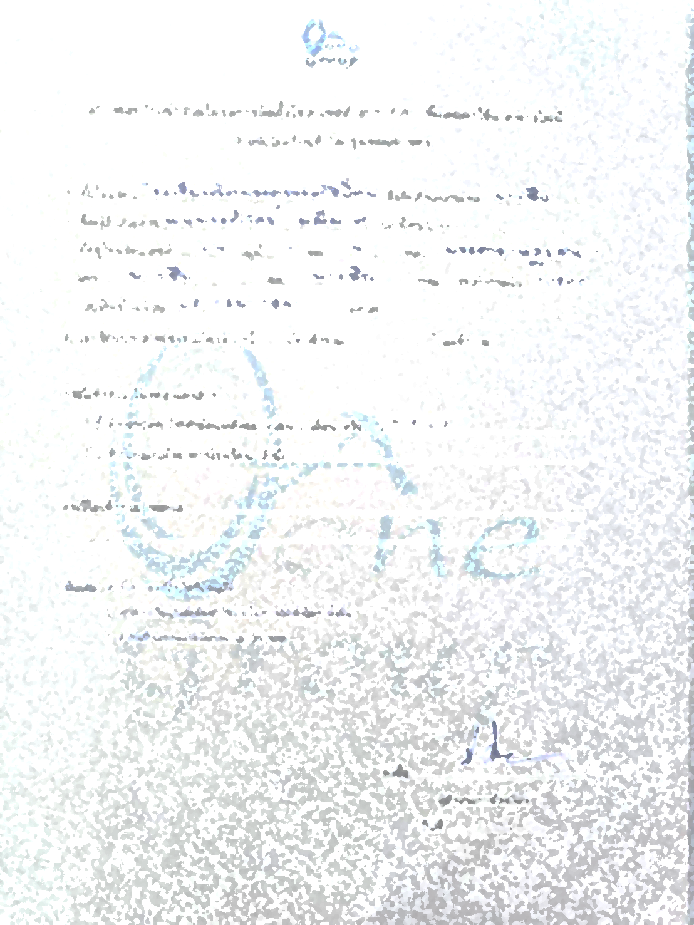
Step 1 โทรนัดโรงเรียนเพื่อเข้าสำรวจความต้องการ
ใช้ไฟฟ้าจากโซลาร์เซลล์ โรงเรียนกรอกข้อมูลแบบตอบรับการเข้าร่วมโครงการ
รวมรวมส่ง เรียบร้อย 26 มิถุนายน 2568
บริษัท โอเอวัน จำกัด 300/57 ถนนประดิษฐ์มนูญธรรม แขวงวังทองหลาง เขตวังทองหลาง กรุงเทพมหานคร 10310
10

Slide 11
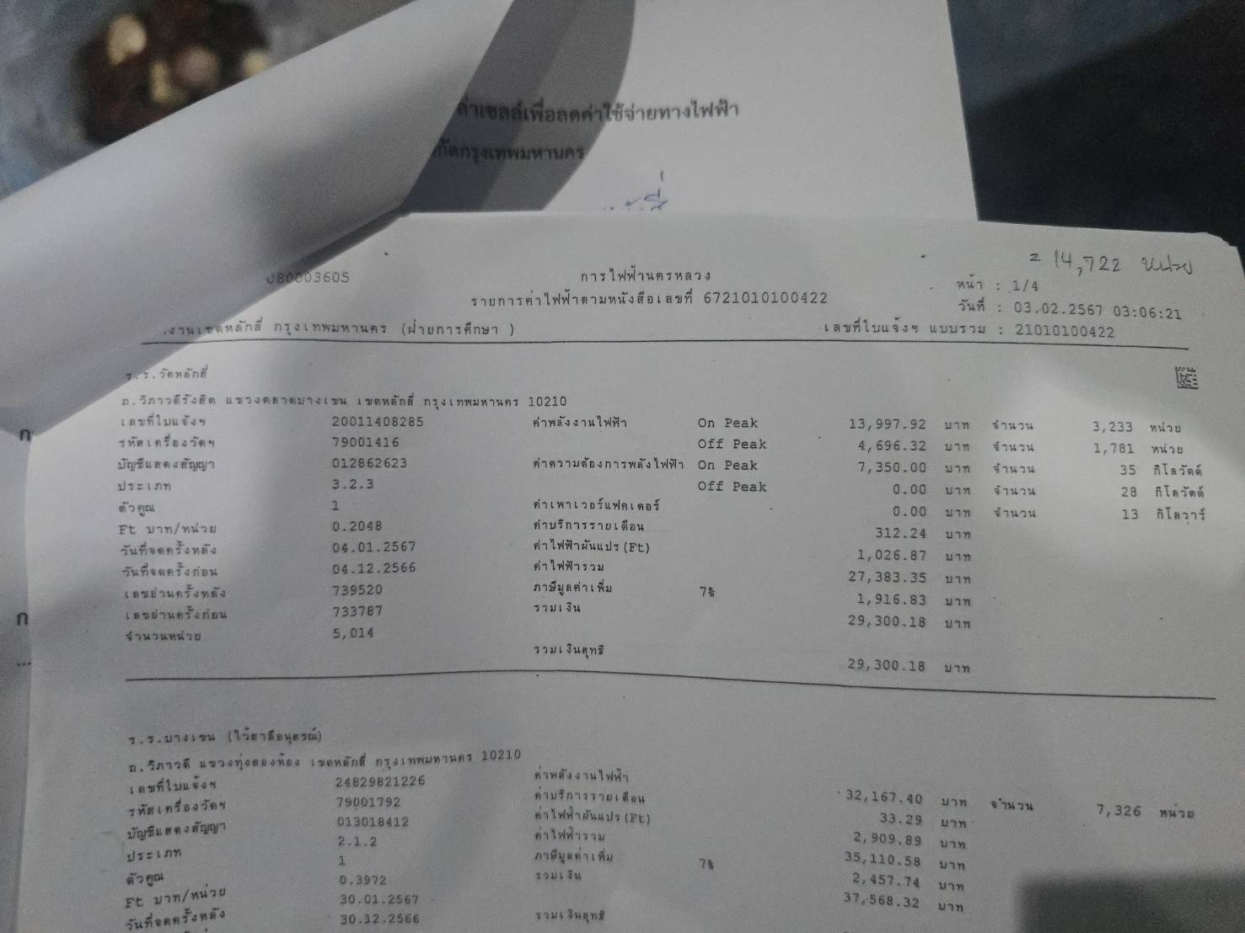
Step 2 โรงเรียนที่เข้าร่วมโครงการ ให้บิลค่าไฟฟ้า/เอกสาร
ค่าไฟฟ้า และแผนผังโรงเรียน (ทีมวิศวกรสำรวจขั้นต้น ถ่ายรูปอาคาร)
รวมรวมส่ง เรียบร้อย 26 มิถุนายน 2568
บริษัท โอเอวัน จำกัด 300/57 ถนนประดิษฐ์มนูญธรรม แขวงวังทองหลาง เขตวังทองหลาง กรุงเทพมหานคร 10310
11

Slide 12
Step 3 รวบรวมเอกสารสำรวจส่งให้ฝ่ายโยธา สำนักงานศึกษา กรุงเทพมหานคร พิจารณเซ็นต์สัญญา PPA
3.1. แผนประเมินการติดตั้งโซลาร์เซลล์ให้กับโรงเรียนนำร่อง
3.2 รายชื่อโรงเรียนที่พร้อมติดตั้งเฟสที่ 1
3.3 สัญญา PPA
Step 2
ส่งเอกสารบิลค่าไฟพร้อมแผนผังอาคาร
3.1. แผนประเมินการติดตั้งโซลาร์เซลล์ให้กับโรงเรียนนำร่อง
ลำดับ | โรงเรียน | เขต | จำนวน นร./คน | ค่าไฟฟ้า avg. | ประมาณการณ์ (โดยใช้เกณฑ์ TOU)
 |  |  |  |  | หน่วยค่าไฟฟ้า | หน่วยการใช้ไฟฟ้า/เดือน | On Peak (70%) | Off Peak (30%) | กำลังการติดตั้ง (kW)
1 | โรงเรียนสามเสนนอก (ประชาราษฎร์อนุกูล) | ดินแดง | 3,143 | 287,225.80 | 5.995 | 47,911 | 33,538 | 14,373 | 236.01
2 | โรงเรียนวัดบางปะกอก | ราษฎร์บูรณะ | 2,257 | 166,197.91 | 5.995 | 27,723 | 19,406 | 8,317 | 136.56
3 | โรงเรียนวัดพลมานีย์ | ลาดกระบัง | 1,142 | 58,520.72 | 5.995 | 9,762 | 6,833 | 2,928 | 48.08
4 | โรงเรียนวิชากร | ดินแดง | 1,044 | 84,754.12 | 5.995 | 14,137 | 9,896 | 4,241 | 69.64
5 | โรงเรียนบางยี่ขันวิทยาคน | บางพลัด | 240 | 52,649.06 | 5.995 | 8,782 | 6,148 | 2,635 | 43.26
6 | โรงเรียนบ้านบัวมล (เจริญราษฎร์อุทิศ) | บางเขน | 410 | 44,331.92 | 5.995 | 7,395 | 5,176 | 2,218 | 36.43
7 | โรงเรียนปลูกจิต | ปทุมวัน | 400 | 30,302.95 | 5.995 | 5,055 | 3,538 | 1,516 | 24.90
8 | โรงเรียนวัดหลักสี่ | หลักสี่ | 371 | 36,789.10 | 5.995 | 6,137 | 4,296 | 1,841 | 30.23
บริษัท โอเอวัน จำกัด 300/57 ถนนประดิษฐ์มนูญธรรม แขวงวังทองหลาง เขตวังทองหลาง กรุงเทพมหานคร 10310
12

Slide 13
3.2 บริษัทสามารถติดตั้งโซลาร์เซลล์ได้ภายในเวลา 60 วัน นับจากวันที่พิจารณาอนุมัติเพื่อไม่ให้โรงเรียนเสียโอกาสในการประหยัดค่าไฟฟ้า
โรงเรียน | สำนักงานเขต | วันที่ติดตั้ง
1. โรงเรียนวัดหลักสี่ | เขตหลักสี่
2. โรงเรียนวัดบางปะกอก | เขตราษฏร์บูรณะ
3. โรงเรียนสามเสนนอก (ประชาราษฎร์อนุกูล) | เขตดินแดง
4. โรงเรียนวิชากร | เขตดินแดง
5. โรงเรียนบางยี่ขันวิทยาคน | เขตบางพลัด
6. โรงเรียนบ้านบัวมล (เจริญราษฎร์อุทิศ) | เขตบางเขน
7. โรงเรียนปลูกจิต | เขตปทุมวัน
8.. โรงเรียนวัดพลมานีย์ | เขตลาดกระบัง
หมายเหตุ : รายชื่อโรงเรียนที่เสนอนี้ พิจารณาจากความต้องการเร่งด่วนของโรงเรียน เพื่อประหยัดค่าไฟฟ้าทันที
บริษัท โอเอวัน จำกัด 300/57 ถนนประดิษฐ์มนูญธรรม แขวงวังทองหลาง เขตวังทองหลาง กรุงเทพมหานคร 10310
13

Slide 14
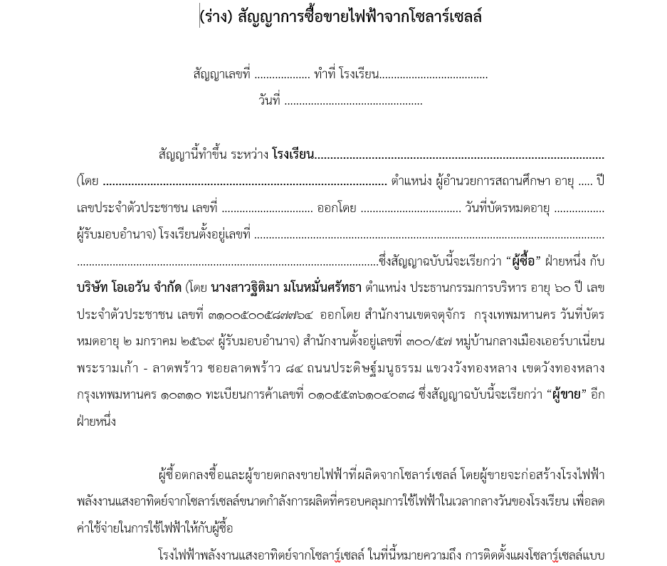
3.3 สัญญา PPA
หมายเหตุ : รายละเอียดสัญญา PPA อยู่ในไฟล์ชื่อ
“โรงเรียน กทม. Phase 1_organized.pdf”
บริษัท โอเอวัน จำกัด 300/57 ถนนประดิษฐ์มนูญธรรม แขวงวังทองหลาง เขตวังทองหลาง กรุงเทพมหานคร 10310
14

Slide 15
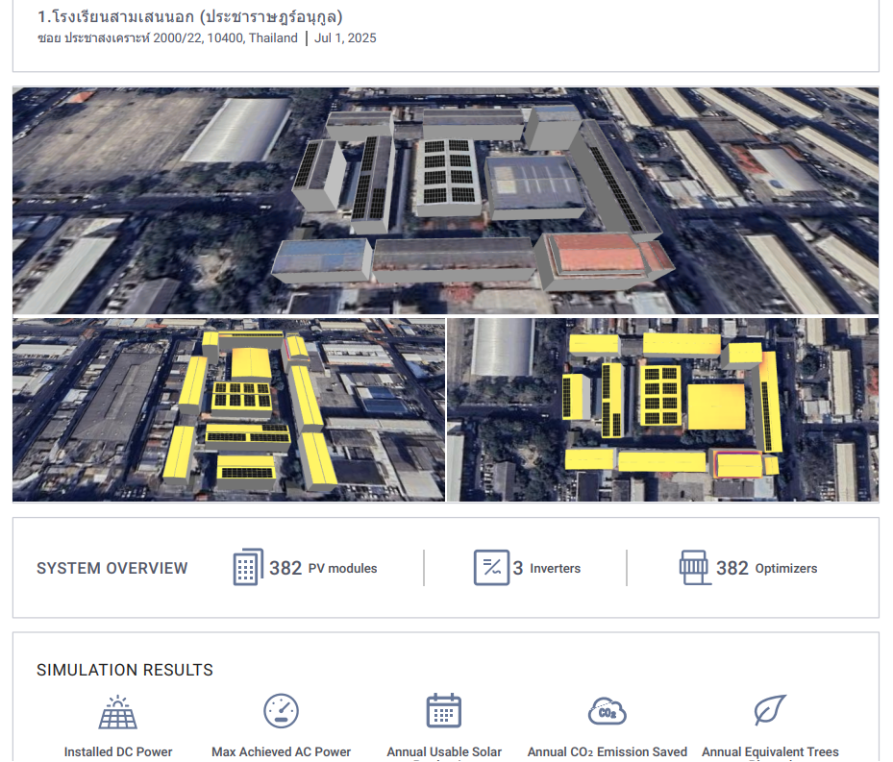
SOLAR EDGE: โรงเรียน 8 แห่ง
หมายเหตุ : รายการออกแบบแต่ละโรงเรียน อยู่ในไฟล์ชื่อ
“โรงเรียน กทม. Phase 1_organized.pdf”
บริษัท โอเอวัน จำกัด 300/57 ถนนประดิษฐ์มนูญธรรม แขวงวังทองหลาง เขตวังทองหลาง กรุงเทพมหานคร 10310
15

Slide 16
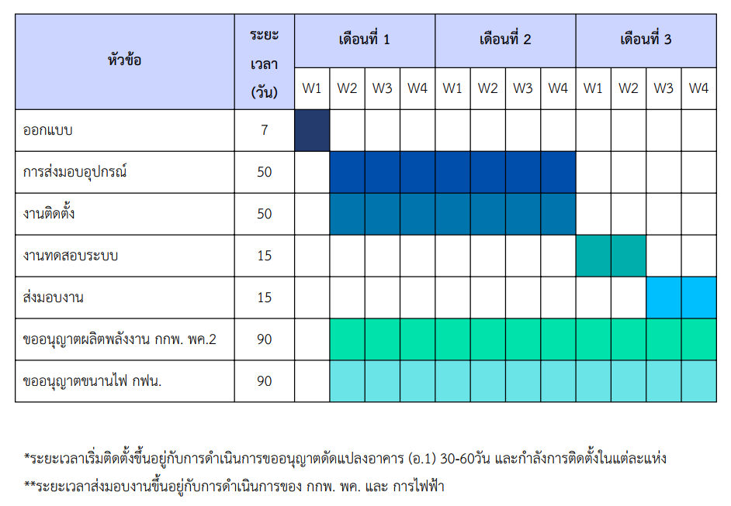
Procedure
ขั้นตอนการดำเนินงาน
16
บริษัท โอเอวัน จำกัด 300/57 ถนนประดิษฐ์มนูญธรรม แขวงวังทองหลาง เขตวังทองหลาง กรุงเทพมหานคร 10310

